Slide 1
עמדות הצרכן הישראלי כלפי קנייה ברשת האינטרנט
ד"ר נועה אהרוני
יפעת קידר

Slide 2
מטרת המחקר
תרבות
הרגלי קנייה
אימוץ חידושים
הצרכן הישראלי
מסחר אלקטרוני
חסמים
מניעים

Slide 3
מסחר אלקטרוני בישראל
מחקרים הממומנים על ידי חברות מסחריות:
מקינזי, ויזה, פייפאל
שיח המתקיים בעיתונות, במדיה חברתית ובמסגרות מקצועיות:
מדורי הכלכלה, קבוצות בפייסבוק, טוקבקים, איגוד האינטרנט (STS), פורום המנהלים למסחר מקוון
אחוז הישראלים המבצעים קנייה אונליין ?
קטגוריות המוצרים המועדפות ?
אמצעי התשלום הפופולאריים ?
העדפת אתרים מקומיים לעומת אתרים מחו"ל ?

Slide 4
שיטת המחקר
הבדלים תרבותיים כסדרה של אופוזיציות בינאריות
קולקטיביזם - אינדיווידואליזם
התנהגות הצרכן הישראלי
צרכים סותרים וחוסר עקביות
תחושת קיפוח - נהנתנות
תיאוריה מעוגנת בשדה
דגש על טבעה הסובייקטיבי וההבנייתי של המציאות החברתית
להקשיב למה שאנשים אומרים על עולמם

Slide 5
אוכלוסיית המחקר וכלי המחקר
מקורות מידע ראשוניים: מידע שקיבלתי ישירות מקבוצה של נחקרים; מרואיינים ומשתתפות קבוצת מיקוד
צרכנים פוטנציאליים: אוכלוסיית המחקר העיקרית רפרנטים בגילים 45-25 גברים ונשים הקבוצה בעלת היקף השימוש הגבוה ביותר באינטרנט, ובעלת כח הקנייה הגדול ביותר מבחינת מדדי ההשתכרות

Slide 6
אוכלוסיית המחקר וכלי המחקר
מקורות מידע משניים: מידע שנאסף בעקיפין; הרצאות וראיונות בעיתונות
אנשי מקצוע בתחום המסחר האלקטרוני בישראל: אלעד גולדנברג -מנהל הפעילות העסקית eBay ישראל הילה ארבל - מנהלת שיווק ופיתוח עסקי, zap השוואות מחירים יפעת כתריאל - קמעונאית, בעלת החנות המקוונת "כתריאלה יאנג" לבגדי ילדים דדי שוורצברג - שותף ומנהל עסקי בחנות האופנה המקוונת "עדיקה"

Slide 7
ממצאי המחקר: קבוצת נתונים מס' 1: צרכנים פוטנציאליים
קטגוריה מכוונת | קטגוריית תוכן | שכיחות (באחוזים)
חסמים לקנייה באינטרנט | הצורך במוחשיות | 3.84%
 | הצורך בסיפוק מידי | 2.74%
 | מידת הנכונות להשקיע בלמידה | 9.34%
 | אי אמון במוכרים | 6.04%
 | מנשקי משתמש לא ידידותיים ולא חווייתיים | 4.39%
 | היבטים לוגיסטיים של אספקה ומשלוח | 3.84%
מניעים לקנייה באינטרנט | חיקוי התנהגות המודגמת על ידי אדם קרוב | 7.14%
 | העדפה לאתרים המשלבים מנגנוני המלצות ודירוגים | 4.39%
 | תחושת שליטה בתהליך קבלת ההחלטות | 11.53%
 | מערך שירות לקוחות מפותח | 6.59%
 | מגוון המוצרים | 6.59%
 | תחושת הנאה | 3.84%
 | מחירים יותר זולים בחנויות המקוונות | 7.69%

Slide 8
ממצאי המחקר: תמות העל
ההשפעה החיובית של תחושת השליטה בתהליך הקנייה אונליין:
"מה שאני אוהבת באתרי קניות אונליין, שאני לא נתקלת בו בחנויות רגילות, זה הפירוט של המוצר. יכול להיות שבחנות אני לא אשים לב ממה זה בדיוק עשוי. אני אוהבת שהכל כתוב לך בצורה מסודרת: אורך הבגד, גובה הדוגמנית כדי שאני אוכל לדמיין איך זה יראה עליי, ההרכב של הבד"
"במשך שבוע קראתי באינטרנט על כל חברת אוזניות מה האיכויות שלה ומה המגרעות שלה. ולא הבנתי כלום באוזניות לפני [...] דרך האינטרנט למדתי נושא שאני לא מכיר אותו. [...] באינטרנט זה הסקר הכי טוב גם כי לא מנסים למכור לך כלום, בניגוד למוכר בחנות שיש לו אינטרס [...] אני חייב את תחושת השליטה"

Slide 9
ממצאי המחקר: תמות העל
ההשפעה השלילית של עקומת הלמידה בתהליך הקנייה אונליין:
"אני מעדיפה לבקש מבעלי כי אני מתעצלת לפתוח חשבון PayPal, ללמוד את זה. אין לי כוח לעשות את זה"
"נדרשים כישורים. אנגלית ברמה טובה, קפדנות, צריך לבדוק הכל: כמה עולה משלוח, מהי מדיניות ההחזר, כמה מכס תשלמי על המוצר, יכולת למצוא ביקורות והסברים טובים על המוצר, ידע לגביי זכויות הצרכן ואבטחת תשלומים באינטרנט. צריך להכיר את עצמך. לדוגמא בבגדים, אני כבר לפי תמונה יכולה להגיד אם הבגד ישב עלי טוב או לא. זה בא עם הניסיון."

Slide 10
ממצאי המחקר בראי הספרות
תחושת השליטה בתהליך הקנייה אונליין:
בעוד שאלמנטים הדוניסטיים עשויים להגדיל את העניין והמעורבות של הלקוח באתר של החנות המקוונת, הרי שהאלמנטים התועלתנים והפונקציונליים, המגבירים את תחושת השליטה של הלקוח, הבאים לידי ביטוי במתן מידע מקיף ומגוון, הם בעלי ההשפעה המשמעותית על היקף הרכישות בפועל (Bridges & Florsheim, 2008)
אי הוודאות בשווקים מקוונים כבעיית מידע הנובעת מ"אי וודאות לגבי התאמת המוצר". אי וודאות לגבי התאמת המוצר הינו מושג היוצא מנקודת ההנחה כי הצרכן מכיר היטב את העדפותיו האישיות, אך הוא חסר יכולת להעריך באיזו מידה המאפיינים של מוצר כלשהו תואמים את ההעדפות שלו (Hong & Pavlou, 2014)

Slide 11
ממצאי המחקר בראי הספרות
עקומת הלמידה בתהליך הקנייה אונליין
הקושי של חלק מן האנשים להשלים משימת קנייה אונליין בכך שהתהליך נתפס בעיניהם כ"מאמץ קוגניטיבי" לא משתלם מבחינת עלות החשיבה (Mosteller, Donthu & Eroglu, 2014)
הבחנה בין אנשים הקונים ברשת האינטרנט לבין אנשים הנמנעים מכך לחלוטין, אשר הפוטנציאל שלהם להפוך לצרכני אינטרנט נותר בלתי ממומש. ההבדל בין שתי אוכלוסיות המחקר הוא שהקונים תופסים את פעולת הקנייה כנוחה יותר ואת התהליך ככזה ההופך לפשוט יותר עם הניסיון, מאשר הנמנעים (Soopramanien, & Robertson, 2007)

Slide 12
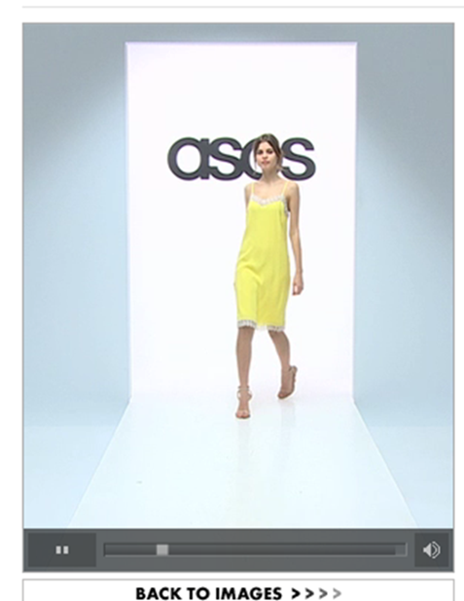
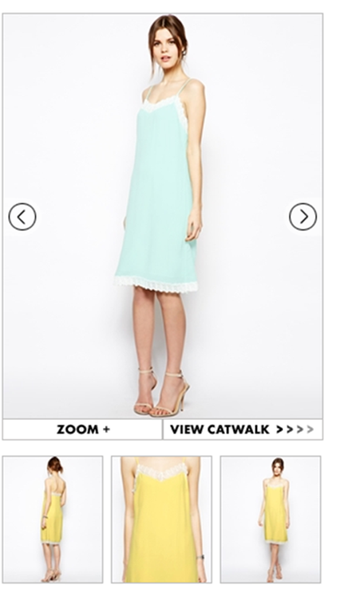

Slide 13
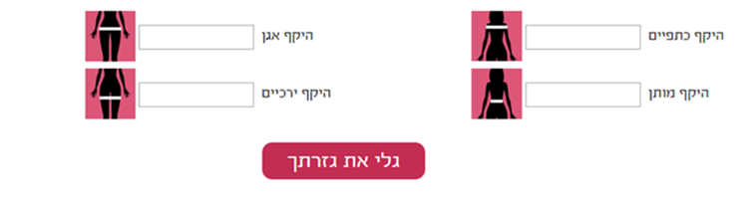
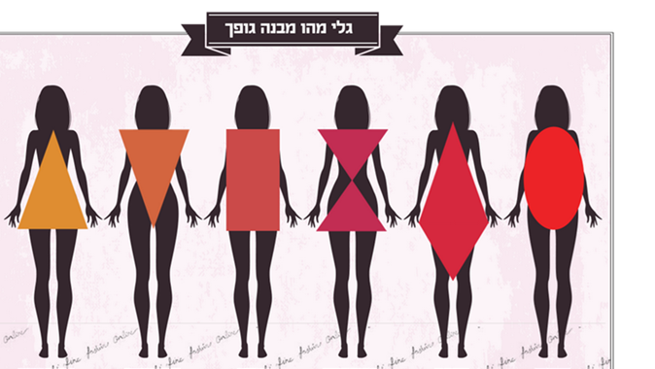

Slide 14
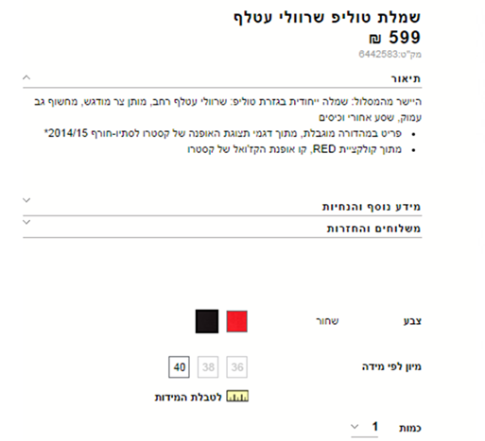
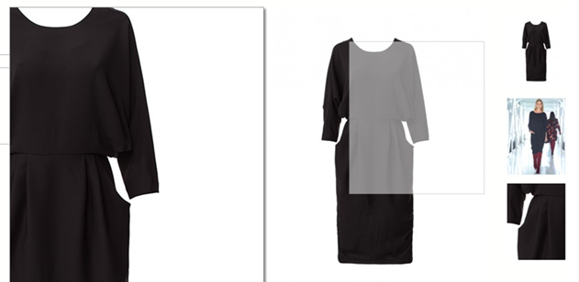

Slide 15
"אני לא יודעת אפילו מאיפה להתחיל, נקודת אחיזה, קצה חוט. אין דפוס. אין שיטה אחידה לקנות באינטרנט. אני לא יודעת כמה עבודה נדרש ממני לעשות כשאני נכנסת לאתר כזה. דווקא אתרי השוואת מחירים, מכשירי החשמל או התיירות די אחידים".

Slide 16
תודה רבה על ההקשבה

